Slide 1
购物篮关联分析
报表简介
事实定义说明
注意要点
关联分析介绍

Slide 2
关联分析介绍
提出问题：
如果一个消费者购买了产品A，那么他有多大机会购买产品B?
如果他购买了产品C和D，那么他还将购买什么产品？
应用场景：
沃尔玛的“啤酒和尿布”传说。
相关商品排放在一起，提高销量。
购物网站的相关商品推荐。
关键指标
支持度(Support)：
置信度(Confidence)：
提升度(Lift)：

Slide 3
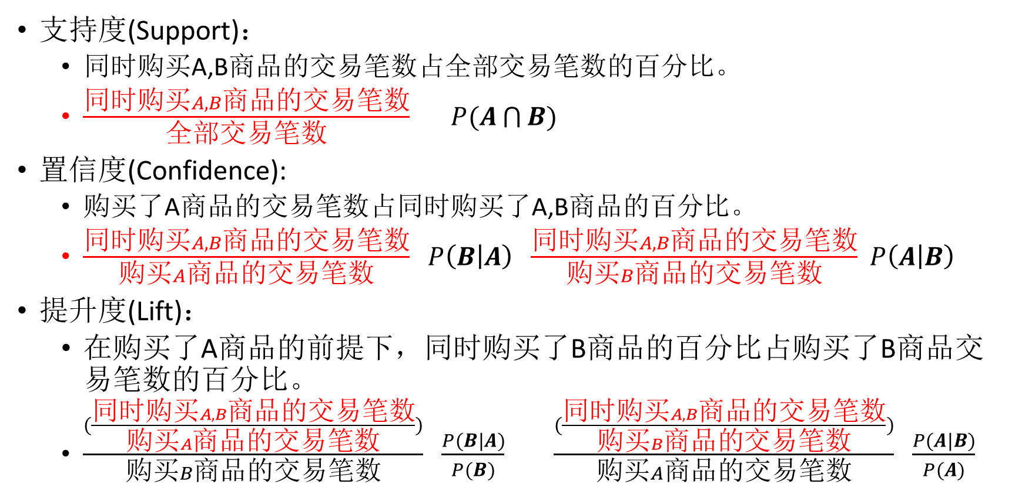
指标定义
支持度(Support)：
同时购买A,B商品的交易笔数占全部交易笔数的百分比。
$\frac{同时购买A,B商品的交易笔数}{全部交易笔数}$ $P(A\bigcap{B})$
置信度(Confidence):
购买了A商品的交易笔数占同时购买了A,B商品的百分比。
$\frac{同时购买A,B商品的交易笔数}{购买A商品的交易笔数}$ $P\left(B | A\right)$ $\frac{同时购买A,B商品的交易笔数}{购买B商品的交易笔数}$ $P\left(A | B\right)$
提升度(Lift)：
在购买了A商品的前提下，同时购买了B商品的百分比占购买了B商品交易笔数的百分比。
$\frac{(\frac{同时购买A,B商品的交易笔数}{购买A商品的交易笔数})}{购买B商品的交易笔数}$ $\frac{P(B|A)}{P(B)}$ $\frac{(\frac{同时购买A,B商品的交易笔数}{购买B商品的交易笔数})}{购买A商品的交易笔数}$ $\frac{P(A|B)}{P(A)}$

Slide 4
关联分析弊端
以往促销（）对关联分析的影响

Slide 5
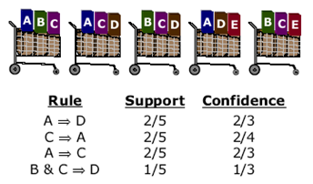
例子：

Slide 6
事实定义说明
事实名称 | 定义 | 说明
A商品编码 | 商品编码
A商品名称 | 商品名称
B商品编码 | 商品编码
B商品名称 | 商品名称
购买A商品来客数 | 购买A商品的交易笔数
购买B商品来客数
同时购买A、B商品来客数
总来客数

Slide 7

注意要点

Slide 8
Thanks!
超市信息部

